Slide 1
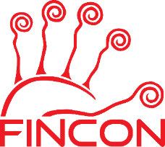
마이턴 (가제)

Slide 2
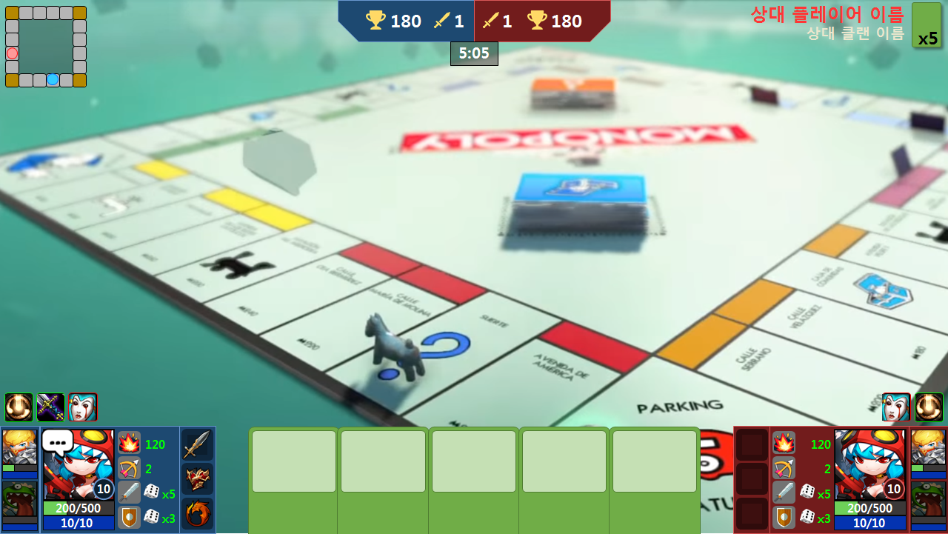
게임 컨셉
1vs1 보드게임 방식으로 보드판에서 캐릭터를 움직여 적을 공격하고 카드를 사용해 전략적인 플레이가 가능한 대전 게임입니다.

Slide 3
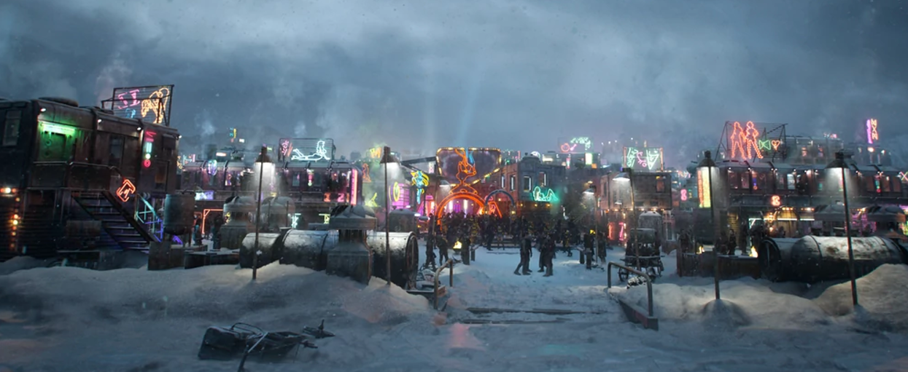
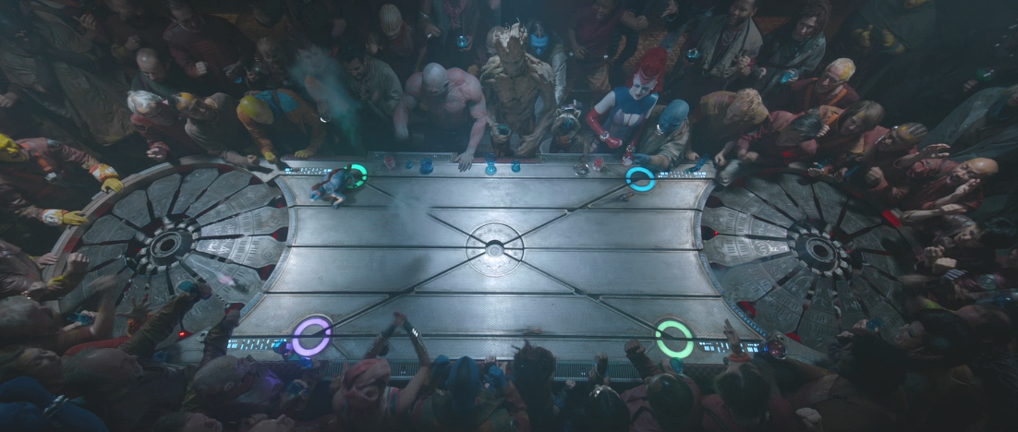
세계관
헬로히어로 은하에서 네온사인과 향락의 도시로 유명한 ‘퓨리티신’ 행성, 어느 술집에서 시작된 마이턴 게임은 유행을 넘어서 신드롬이 되었다.

Slide 4
핵심 재미요소
전략
플레이
캐릭터
성장
주사위
손맛
아레나
랭킹
꾸미는
재미

Slide 5
아레나
아레나
랭킹
1vs1 아레나 모드 하나만 존재합니다.
1
아레나
2
아레나
3
아레나
4
아레나
5
아레나
6
아레나
7
아레나
캐릭터 3개 | 캐릭터 1개 | 캐릭터 1개 | 캐릭터 1개 | 캐릭터 1개 | 캐릭터 1개 | 캐릭터 1개
공용 카드 30장 | 공용 카드 5장 | 공용 카드 5장 | 공용 카드 5장 | 공용 카드 5장 | 공용 카드 5장 | 공용 카드 5장

Slide 6
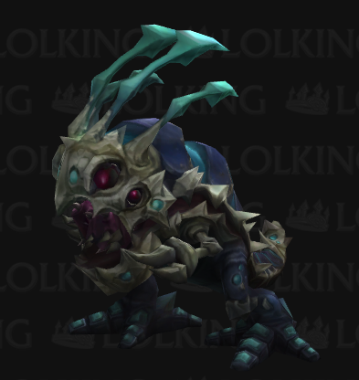
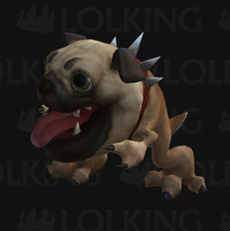
꾸미는 재미
꾸미는
재미
캐릭터 스킨
주사위 스킨
보드판 배경 꾸미기
오리지날
스킨

Slide 7
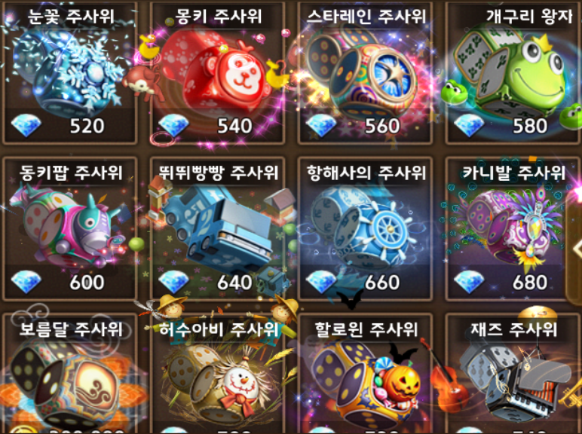
꾸미는 재미
꾸미는
재미
캐릭터 스킨
주사위 스킨
보드판 배경 꾸미기

Slide 8
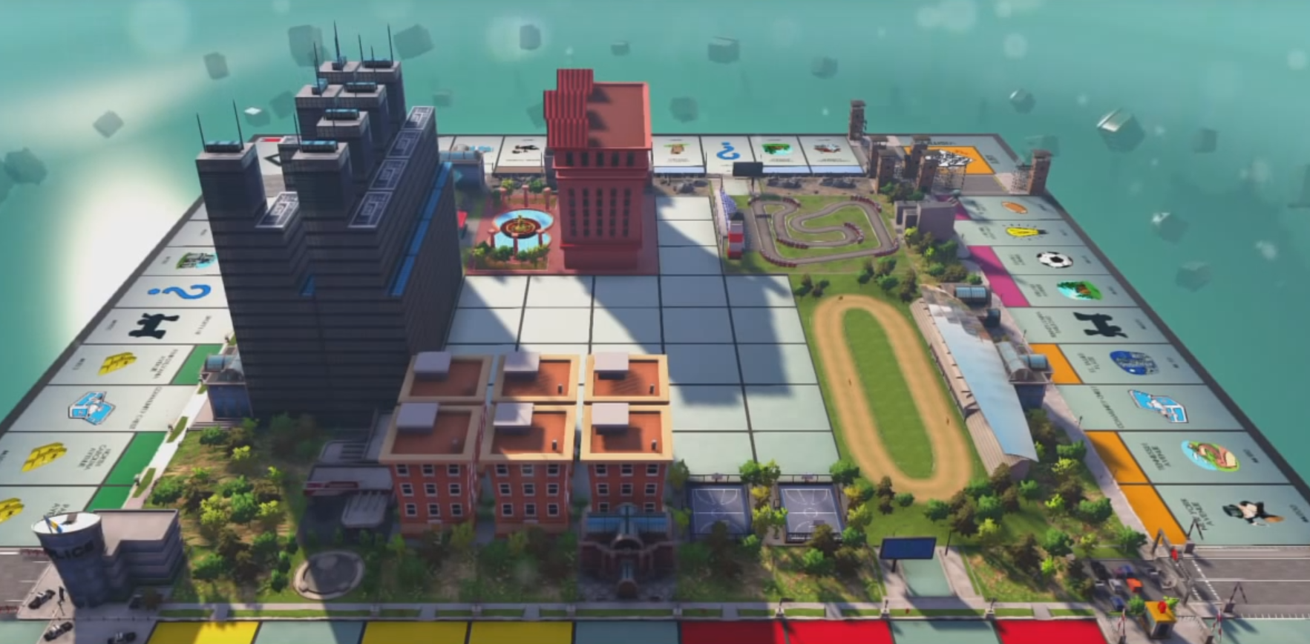
꾸미는 재미
꾸미는
재미
캐릭터 스킨
주사위 스킨
보드판 배경 꾸미기

